Slide 1
Художня смакота
Виконали :
Кутинська Анна та Ликова Юлія
Учениці 6Б класу

Slide 2
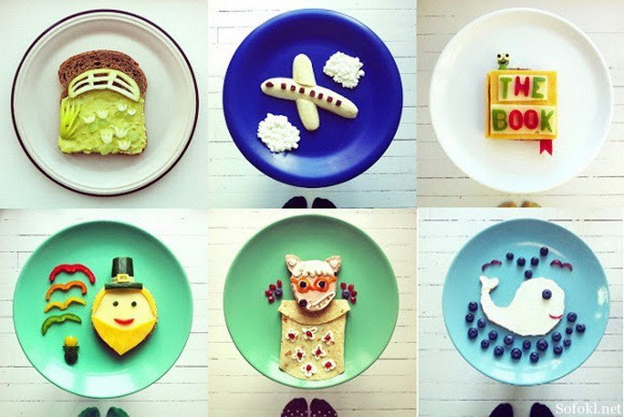
Кулінарія - область людської діяльності, пов'язана з приготуванням їжі. Включає комплекс технологій, обладнання та рецептів.
Готуючи вранці вівсянку і прикрашаючи її шматочками фруктів або варенням , вишукуючи новий рецепт традиційної чи екзотичної кухні , випікаючи приголомшливі торти або пиріжки , ви перетворюєте за допомогою магії ваших рук і знайдених рецептів ваших бабусь звичайні продукти в щось дуже смачне і чарівне! Як часто ми вимовляємо : Та це ж шкода їсти !

Slide 3
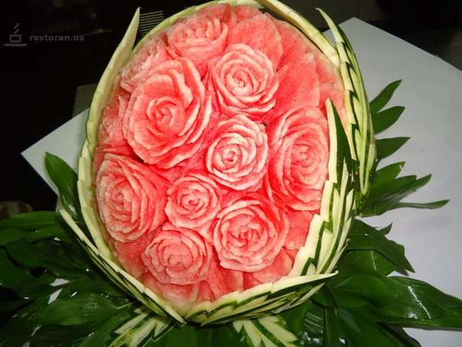
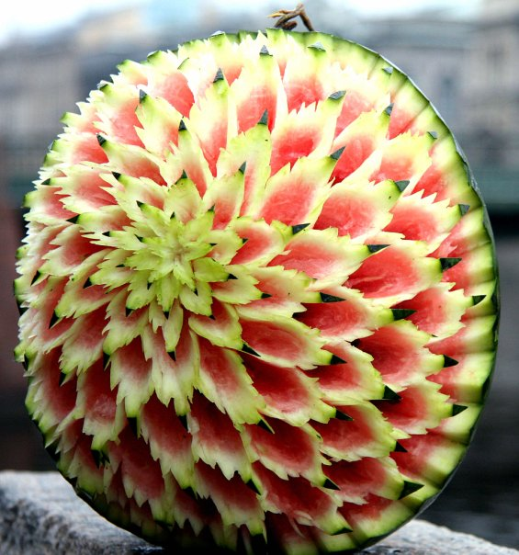
Кулінарний карвінг по своїй суті — примітивна форма мистецтва скульптури або гравірування по поверхні прикрашають стіл недовготривалих кухарських виробів з фруктів і овочів. Красиво оформлене страва — важливий елемент сучасного щоденного і святкового столу. Прикраси перетворюють навіть звичні страви, завжди радуючи дітей і дорослих. І фігурна різьблення по овочів і фруктів у цьому чимала підмога.

Slide 4
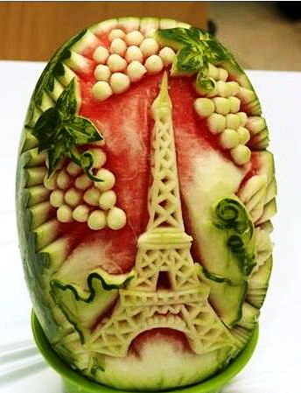
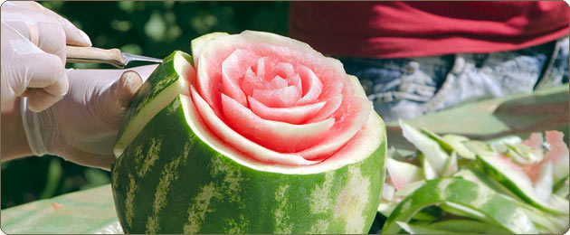
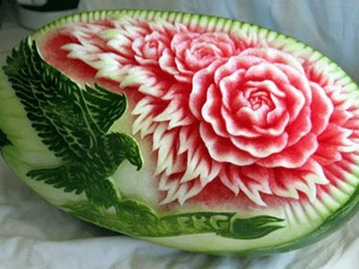

Slide 5
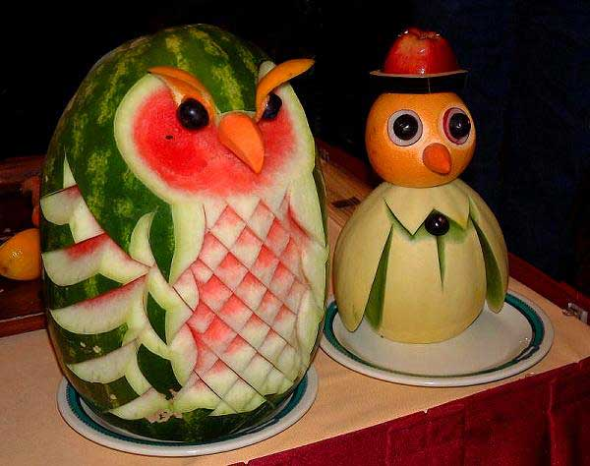
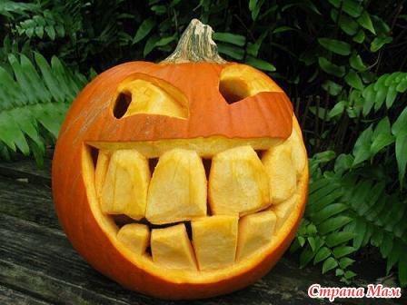
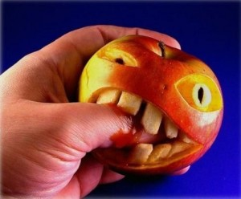

Slide 6
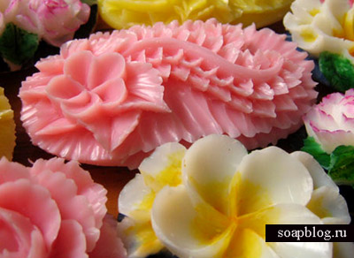
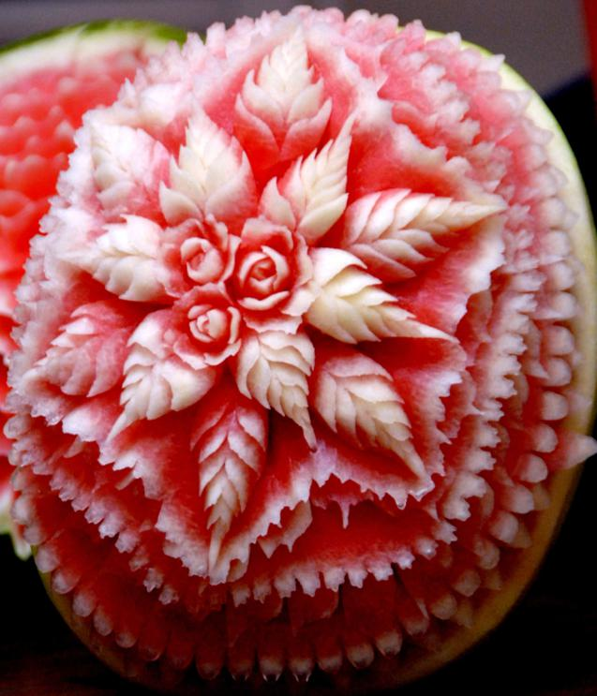
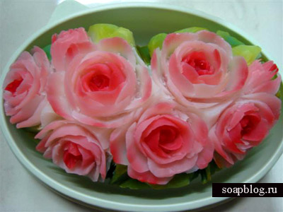

Slide 7
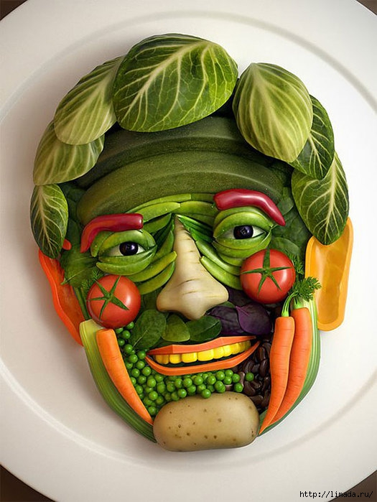
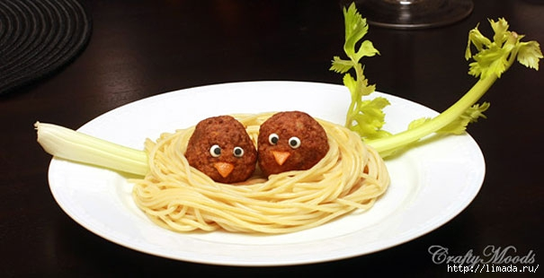
Чи можна використовувати термін «мистецтво», коли мова йде про те, щоб зібрати сніданок? Можна! Якщо мова йде про Японію і японців. Адже, якщо в наших з вами країнах коробочка з сніданком виглядає як домашнє друге з салатом або овочами, в Японії це називається бенто-бокс (bento-box) і виглядає як невелика красива картина з їжі.

Slide 8
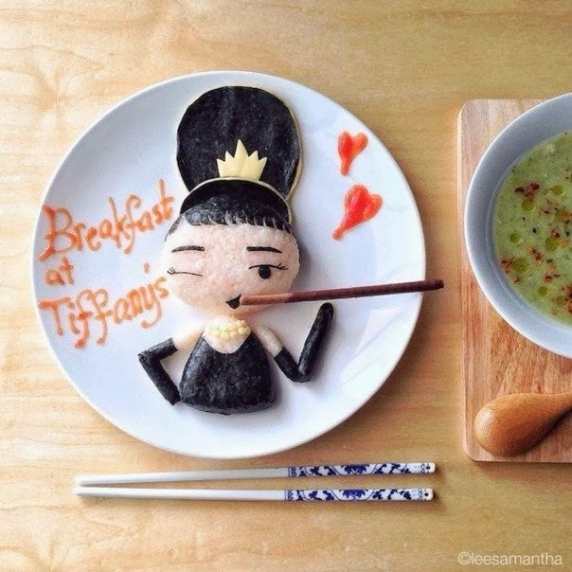
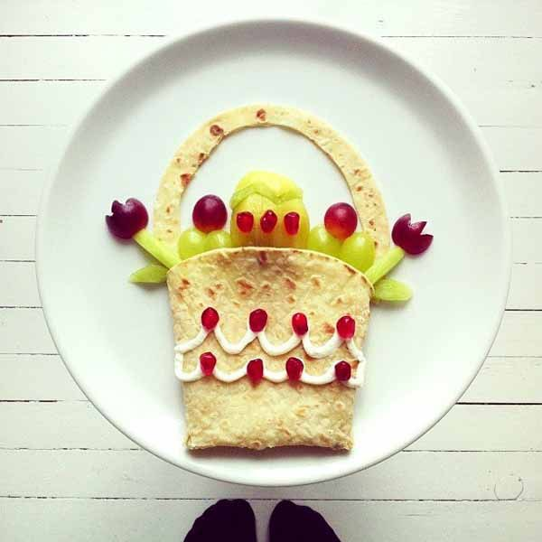

Slide 9
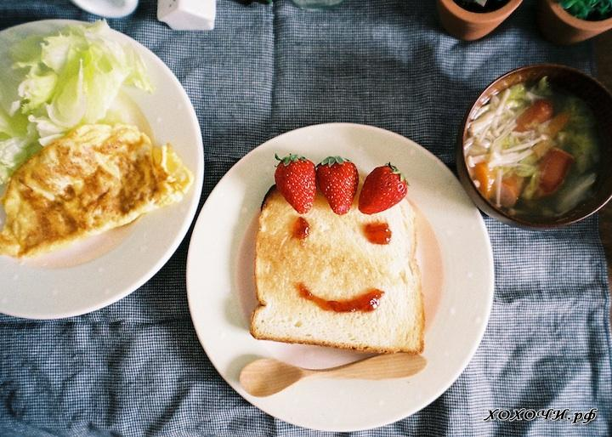
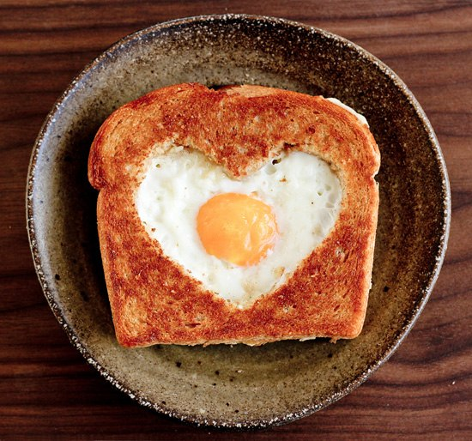

Slide 10
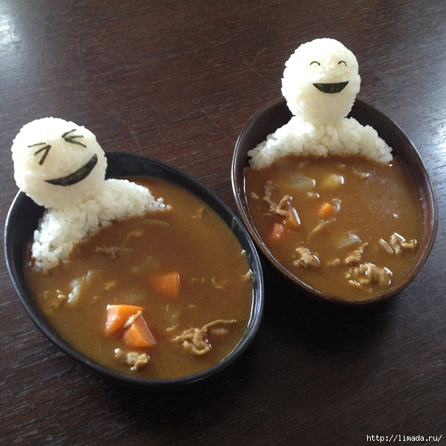
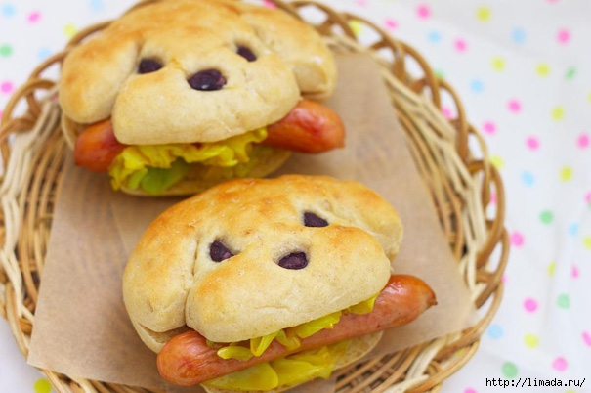

Slide 11
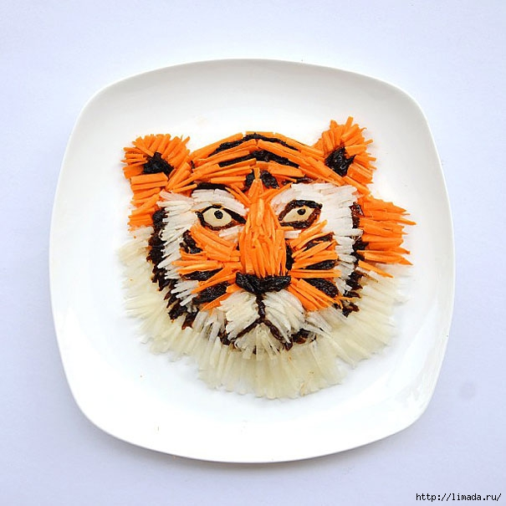
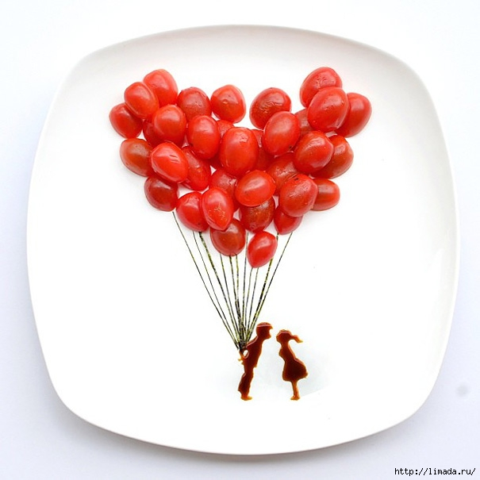

Slide 12
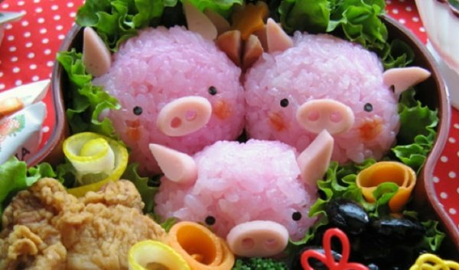
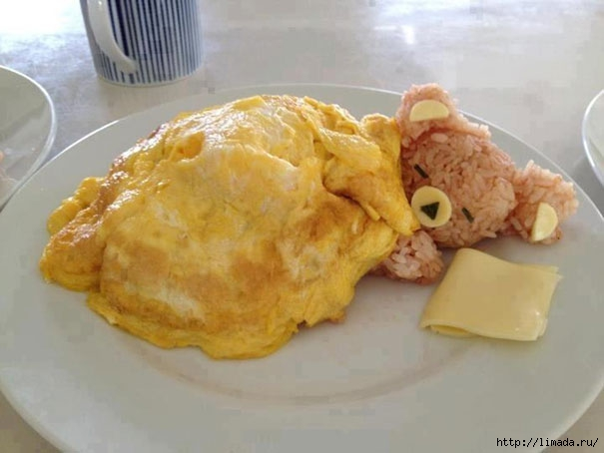
Мистецтво приготування їжі - кулінарія, як і всі види мистецтв, без сумніву, вимагає таланту і натхнення, професійної майстерності, почуття міри, а також особливої ​​інтуїції, породженої все тими ж талантом, натхненням і майстерністю. «Мистецтво довговічне, а життя коротке»-говорить латинське прислів'я, яке за кілька століть свого існування жодного разу, напевно, ні в кого не викликало ніяких заперечень.

Slide 13
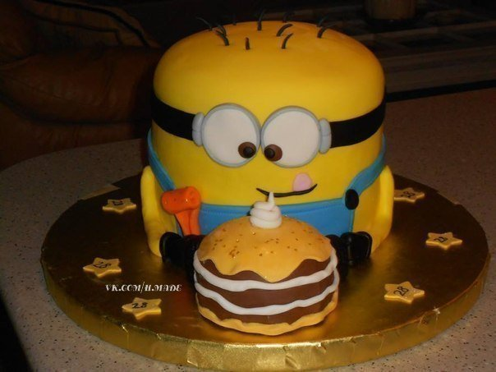
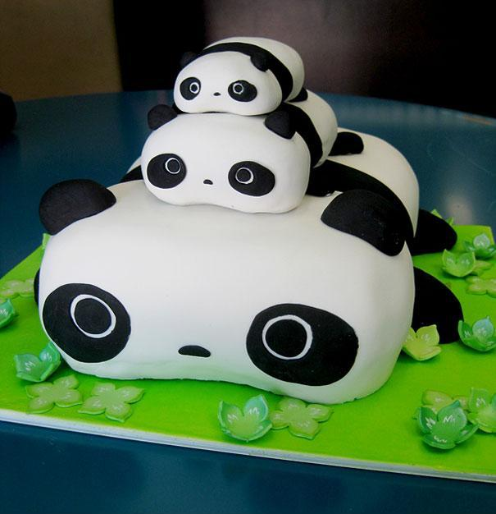

Slide 14
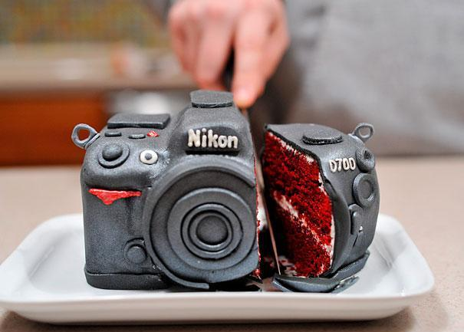
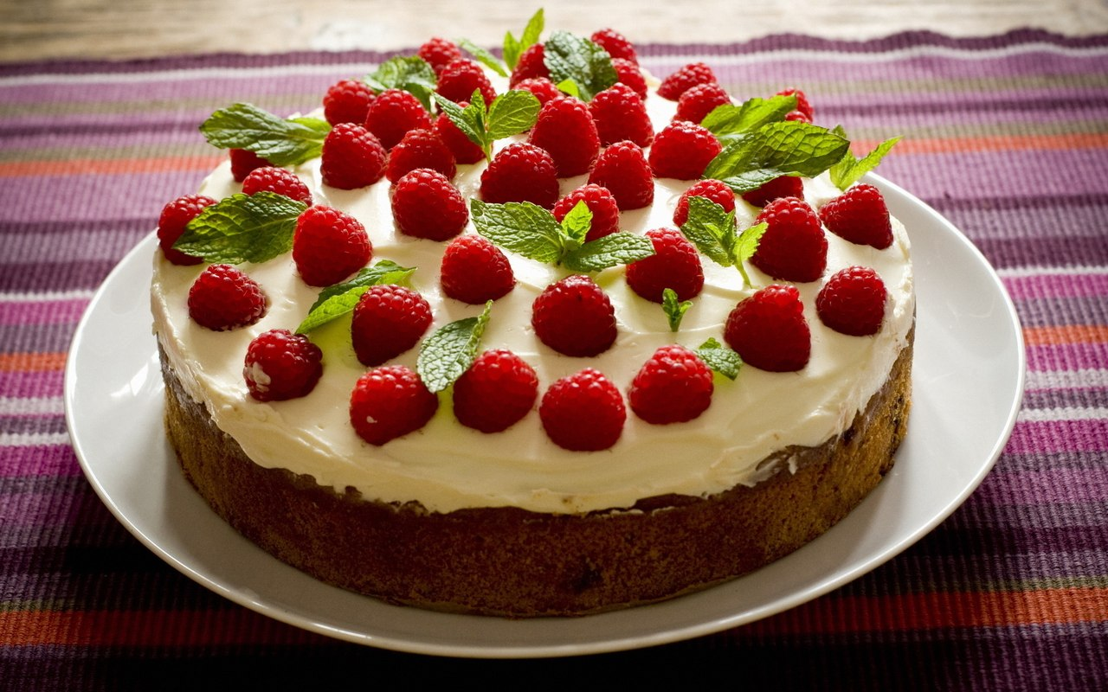

Slide 15
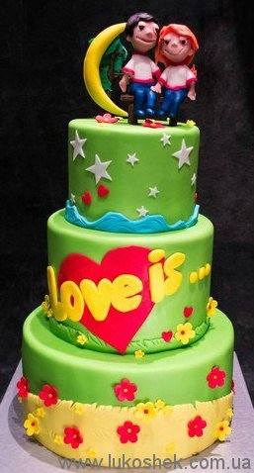
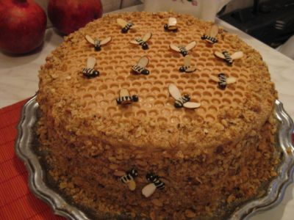

Slide 16
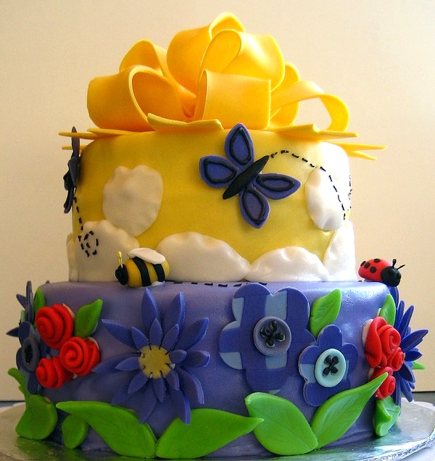
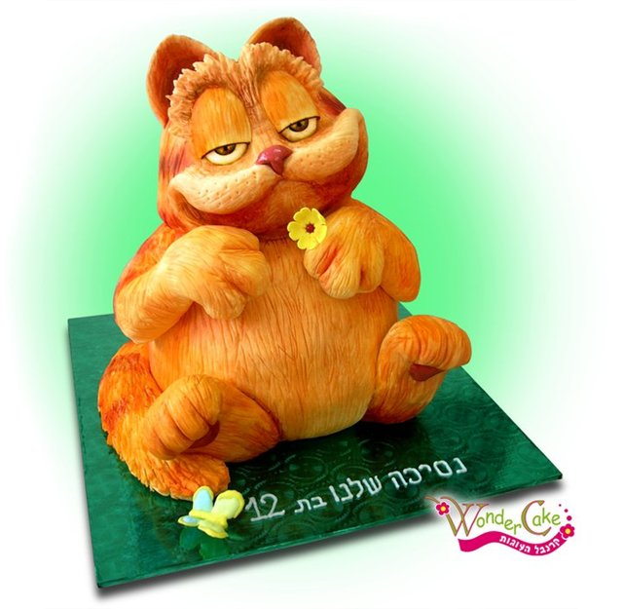

Slide 17
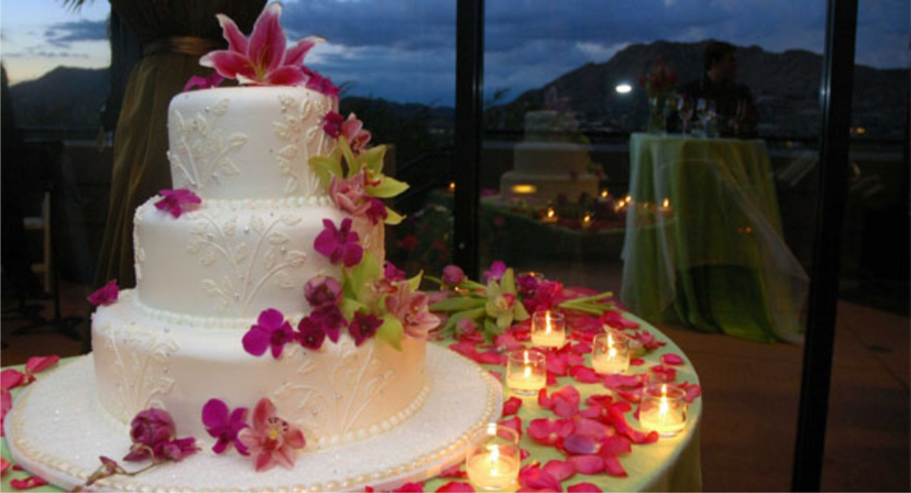
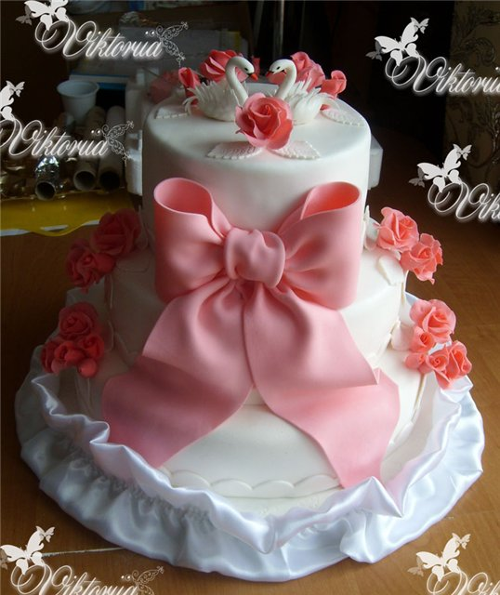
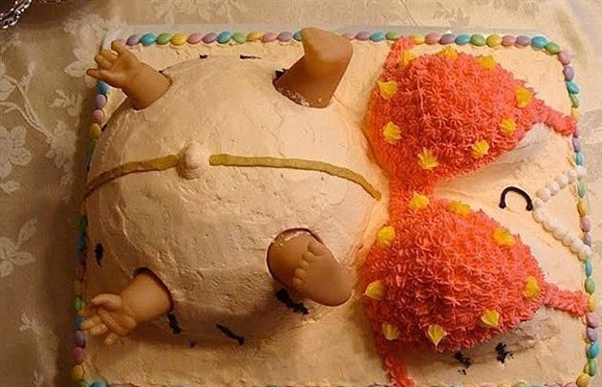

Slide 19
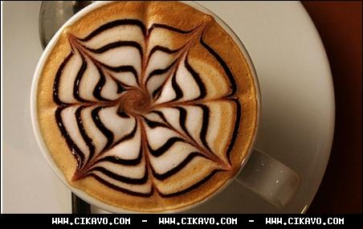
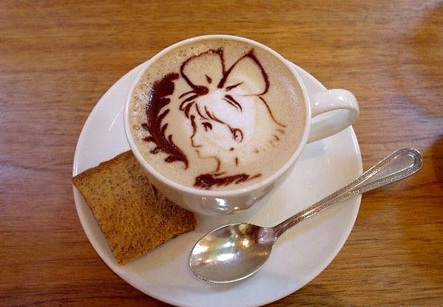
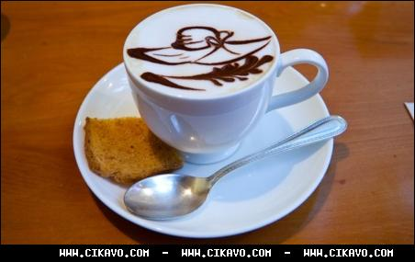
Багатьом з нас доводилося спостерігати за мистецтвом кавового живопису в кав'ярнях. Завжди приємно отримати чашку ароматної кави, прикрашену хитромудрим малюнком, однак чи замислювалися ви коли-небудь як створюються ці кавові картини?

Slide 20
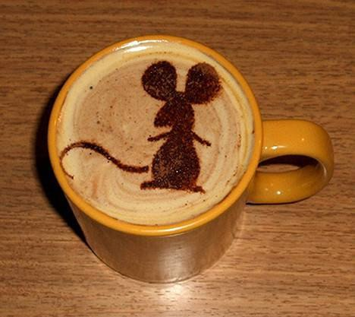
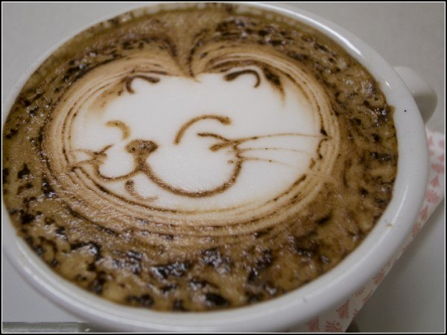
Латте арт – дивовижне і прекрасне мистецтво кавового живопису. Ароматна чашечка справжнього еспресо з химерними візерунками на найніжнішій молочній пінці виглядає дуже апетитно!

Slide 21
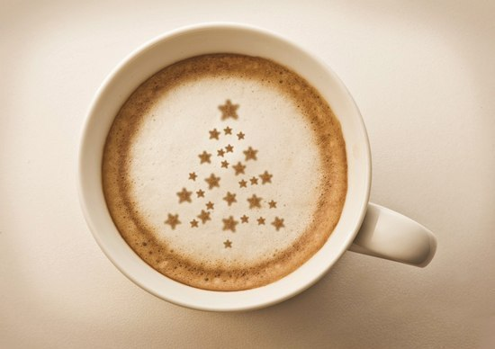
На сьогоднішній день існує декілька основних видів латте арту.
Пітчинг – латте арт, виконуваний лише за допомогою пітчера. Етчінг – малюнки на каву наносяться загостреним предметом, наприклад, дерев’яною зубочисткою. Капучіно-арт – це вид латте арту, у якому поряд зі збитим молоком для отримання малюнків на каву використовуються також шоколадний сироп, тертий шоколад, іноді харчові барвники. Мульти-арт поєднує в собі техніку етчінга і капуччіноарта і дозволяє майстру домагатися вражаючих результатів. Еспресо-арт – особливий вид латте арту, коли малюнки на каві виконуються на крему – пінці еспресо. Малюнки виконуються загостреним предметом.

Slide 22
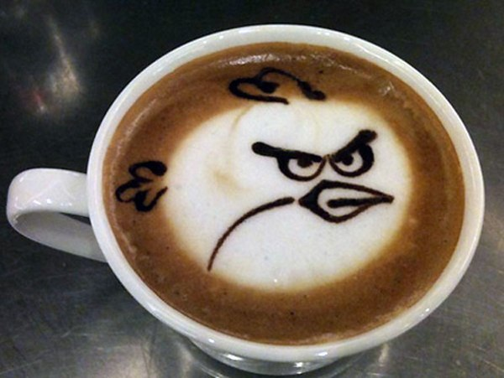
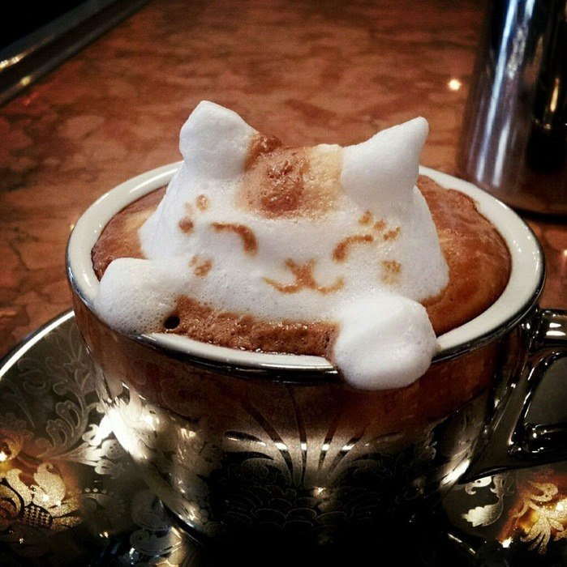

Slide 23
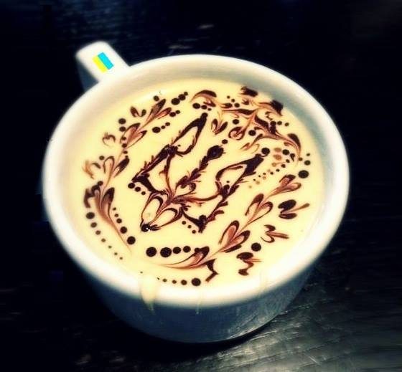
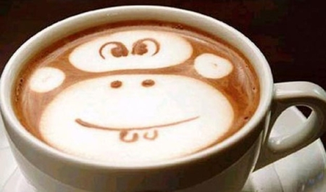
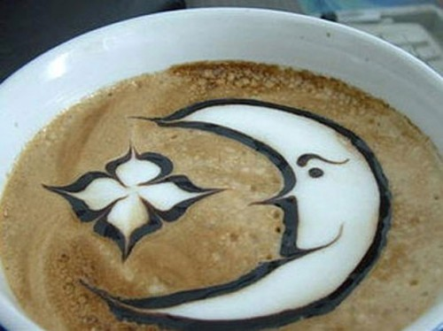

Slide 24
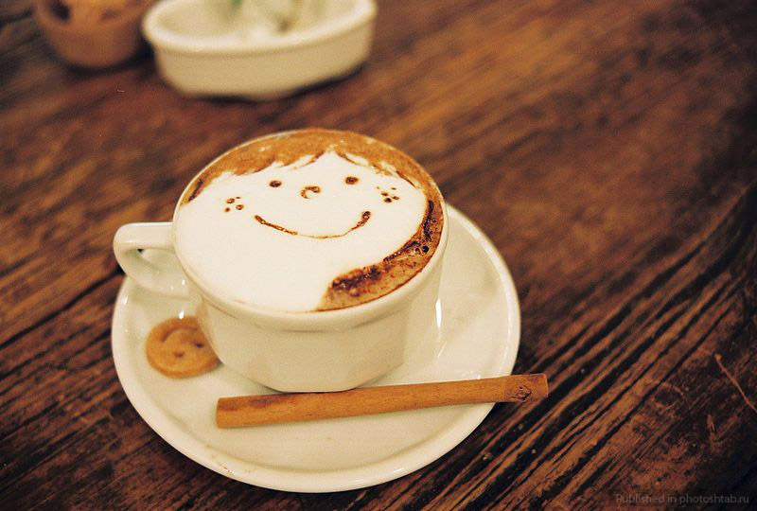
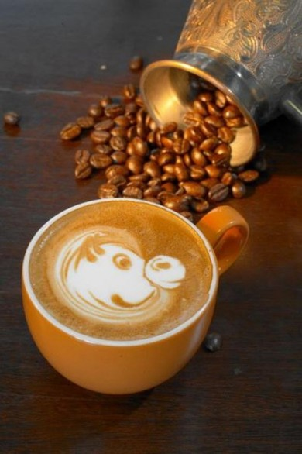

Slide 25
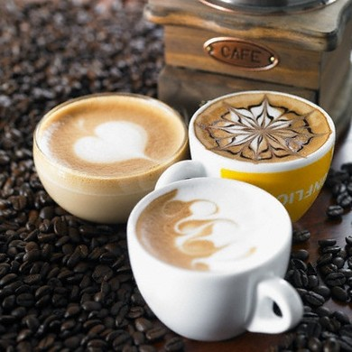

Slide 26
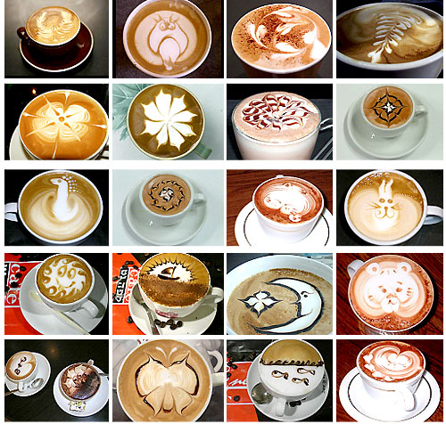

Slide 27
Красива подача їжі – запорука не просто відмінного настрою безпосередньо під час прийому їжі, але також і прекрасний стимулятор апетиту. Оригінальний декор і чудову якість посуду в поєднанні з деякими дрібницями допоможуть привернути увагу гостей і назавжди залишити приємне враження.

